Slide 1
زبان برنامه نویسی پایتون

Slide 2
تاریخچه
در سال 1990 توسط Guido van Rossum ساخته شد .
در سال 1991 گسترش یافت .
از ابتدا متن باز ) open source ) بود .

Slide 3
ویژگی‌های زبان پایتون
دارای کتابخانه‌های غنی
سطح بالا
ساده
توسعه پذیر
شی گرا
مفسری
کاربرد زیاد در زمینه های مختلف

Slide 4
پایتون کجا استفاده می شود ؟
System Utilities
GUIs (Tkinter, gtk, Qt, Windows)
Internet Scripting
Embedded Scripting
Database Programming
Artificial Intelligence
Image Processing
Game Programming

Slide 5
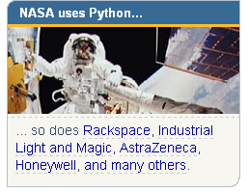
پایتون کجا استفاده می شود ؟
system Utilities - Embeded Systems

Slide 6
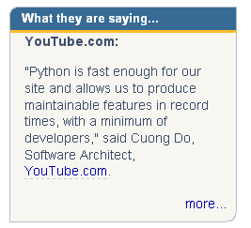
پایتون کجا استفاده می شود ؟
Internet Scripting

Slide 7
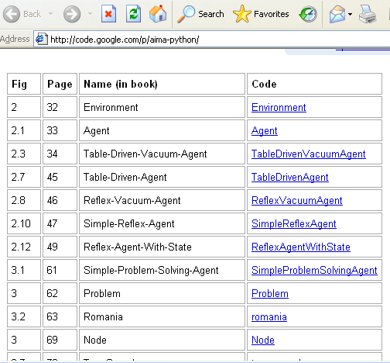
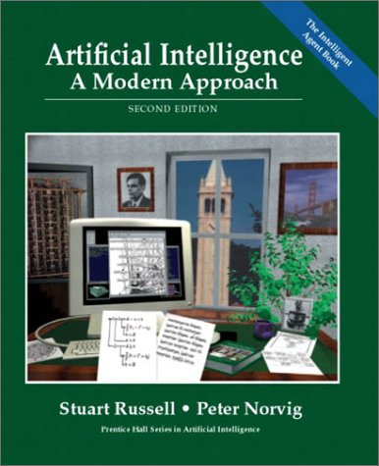
پایتون کجا استفاده می شود ؟
Artificial Intelligence

Slide 8
چرا پایتون ؟
کیفیت نرم افزار - Software Quality
پایتون از ابتدا توسعه داده شد تا کد هایی خواناتر و قابل نگهداری تر از سایر
زبان های اسکریپت نویسی در اختیار برنامه نویس قرار دهد .
پایتون پشتیبانی فوق العاده ای از فرآیند های مهندسی مجدد و شی گرایی
ارئه می کند .

Slide 9
چرا پایتون ؟
قابلیت نوشتاری بالا
پایتون
سی
#include<stdio.h> int main() { printf("Hello World\n"); return 0; }
>>> 'hello world!'
'hello world!'

Slide 10
چرا پایتون ؟
قابل حمل بودن برنامه - Portabality
windows
Linux
OS/2
Mac OS
Amiga
Palm - Nokia Mobile Phones

Slide 11
چرا پایتون ؟
کتابخانه های برنامه نویسی غنی
پایتون با تعداد زیادی کتابخانه های از پیش نوشته شده و قابل حمل
بین سیستم عامل ها ارائه شده است که به آنها standard library
می گویند. این کتابخانه ها در زمینه های مختلف از تشخیص الگوی متن
گرفته تا شبکه را شامل می شود .

Slide 12
نصب پایتون
https://sariasan.com/python/others4-python/installing-on-windows/

Slide 13
اجزای تشکیل دهنده برنامه پایتون
انواع داده ها
دستورالعمل ها
عملگرها
توابع
تابع کتابخانه ای
کلاس ها
ماژول ها
کتابخانه ها

Slide 14
انقیاد - Binding
متغیر ها تعریف نمی شوند و فقط مقدار دهی میشوند .
متغیر ها تا مقدار دهی نشوند حافظ ای اشغال نمی کنند .
>>> x = 7
>>> x
7
>>> x = 'hello'
>>> x
'hello'
>>>
انقیاد در زمان اجرا

Slide 15
انواع داده ای
Numbers - 3.1415, 1234, 3+4j -> int, float, complex
Strings - 'spam', "guido’s”
Bool – True/False
Lists - [1, [2, 'three'], 4]
Dictionaries - {'food':'spam', 'taste':'yum'}
Tuples - (1, 'spam', 4, 'U’)
Sets – {1,2,3,4,5}
Files - text = open ('eggs', 'r'). read()

Slide 16
عملگرها
عملگرهای محاسباتی: + - / * ...
عملگرهای رابطه ای: < > == => <>...
عملگرهای منطقی یا بولی: not and or
عملگرهای ترکیبی: =+ =- =*...
عملگرهای بیتی: & | ^ ~ << >>
عملگرهای روی دنباله ها: in, is, is not not in,

